Slide 1

第一节 二维随机变量
二维随机变量的分布函数
二维离散型随机变量
二维连续型随机变量
课堂练习

Slide 2
从本讲起，我们开始第三章的学习.
它是第二章内容的推广.
一维随机变量及其分布
多维随机变量及其分布
由于从二维推广到多维一般无实质性的
困难，我们重点讨论二维随机变量 .

Slide 3


到现在为止，我们只讨论了一维r.v及其分布. 但有些随机现象用一个随机变量来描述还不够，而需要用几个随机变量来描述.
在打靶时,命中点的位置是由一对r .v (两个坐标)来确定的.
飞机的重心在空中的位置是由三个r .v (三个坐标)来确定的等等.

Slide 4

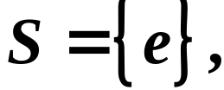
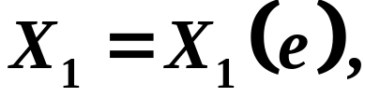
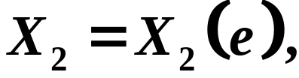
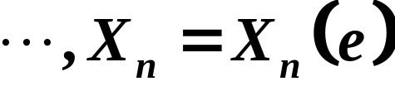


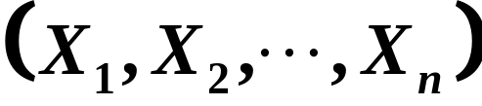

一般地,
设 是一个随机试验,
它的样本空间是
设
是定义在 上的随机变量,
由它们构成的一个 维向
量
叫做 维随机向量
或
维随机变
量.
以下重点讨论二维随机变量.
请注意与一维情形的对照 .

Slide 5
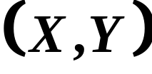

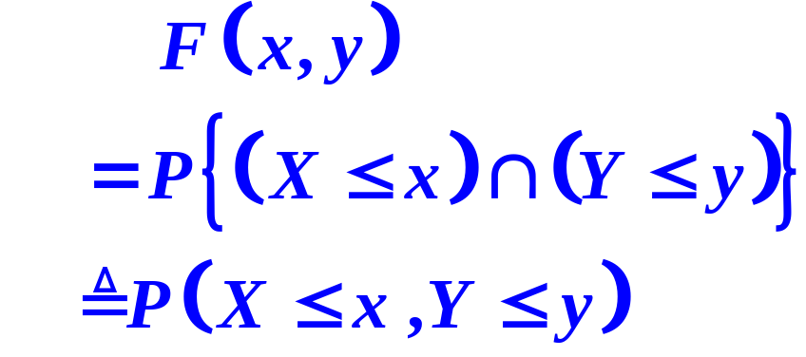
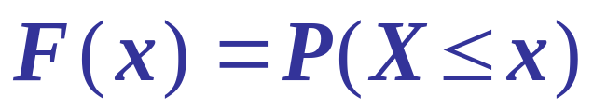



一、二维随机变量的分布函数
定义1
设 是二维
一维随机变量
随机变量,
如果对于任意实数
X的分布函数
二元 函数
称为二维随机变量 的分布函数,
或者称为随机
变量 和 的联合分布函数.

Slide 6
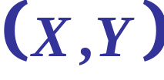

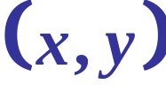














分布函数的函数值的几何解释
将二维随机变量 看成是平面上随机点的坐标,
那么,分布函数 在点 处的函数值就是随机点 落在下面左图所示的,以点 为顶点而位于该点左下方的无穷矩形域内的概率.

Slide 7









随机点 落在矩形域
内的概率为

Slide 8


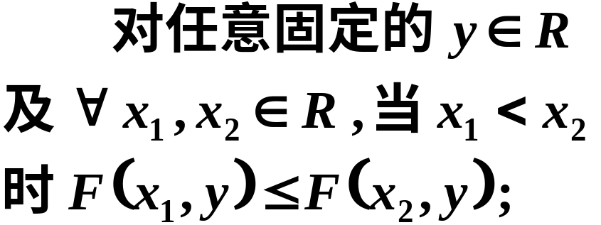


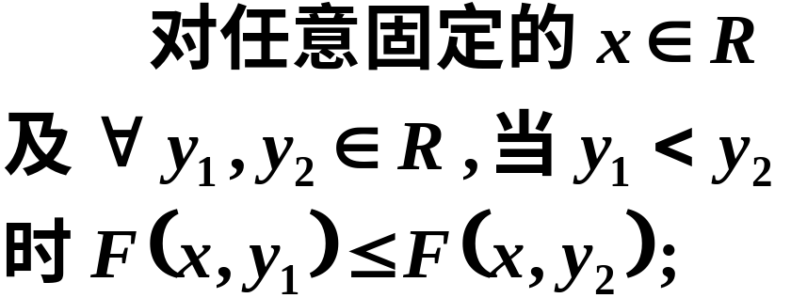




Slide 9
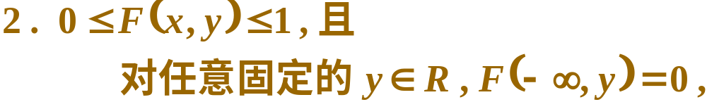
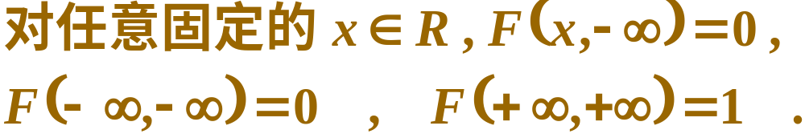

Slide 10
即F(x, y) 关于x, y是右连续的。
4. 对任意的 ，
下述不等式成立：

Slide 11
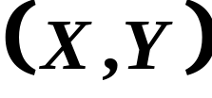
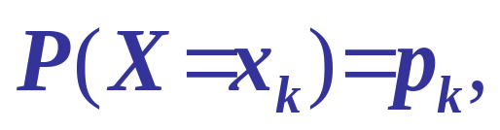
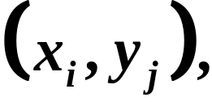

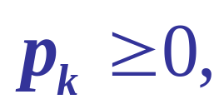

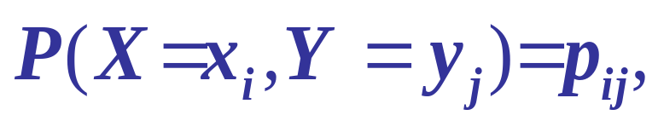
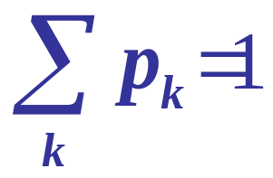

二、二维离散型随机变量
定义2
如果二维随机变量
一维随机变量X
全部可能取到的不相同
离散型
的值是有限对或可列无限多对,
X 的分布律
则称
是离散型随机变量.
设二维离散型随机变量
k=1,2, …
可能取的值是
k=1,2, …
记
称之为二维离散型随机变量 的分布律,
或随机变量X和Y 的联合分布律.

Slide 12

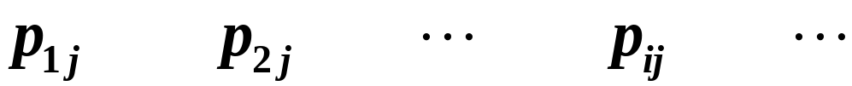
也可用表格来表示随机变量X和Y 的联合分布律.

Slide 13
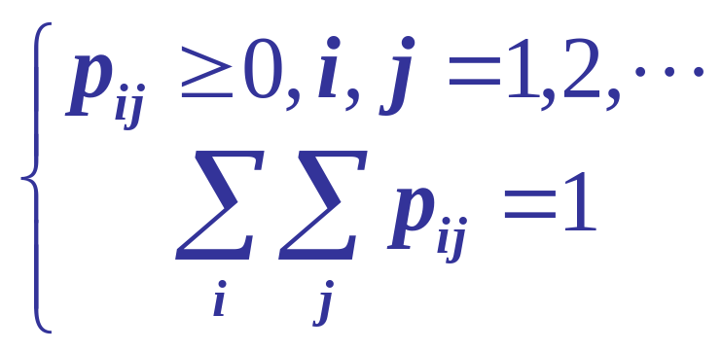
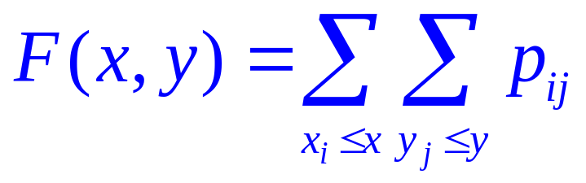
二维离散型随机变量 的分布律具有性质
二维离散型随机变量 的联合分布函数为：

Slide 14
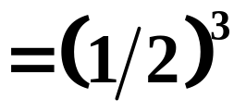


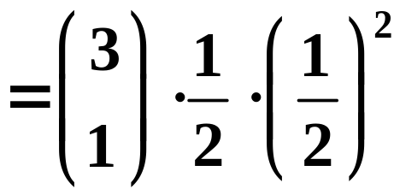


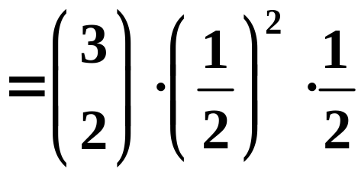


例1 把一枚均匀硬币抛掷三次，设X为三次抛掷中正面出现的次数 ，而 Y 为正面出现次数与反面出现次数之差的绝对值 , 求 (X ,Y) 的分布律 .
解 ( X, Y ) 可取值 (0,3) , (1,1) , (2,1) , (3,3)
P{X=0, Y=3}
P{X=1, Y=1}
=3/8
P{X=2, Y=1}
=3/8
P{X=3, Y=0}

Slide 15
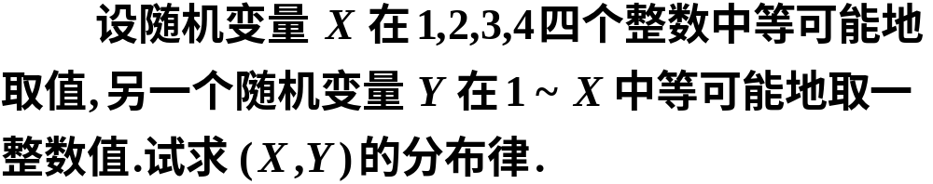


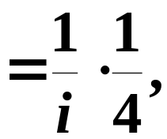




例
解
且由乘法公式得

Slide 16














Slide 17





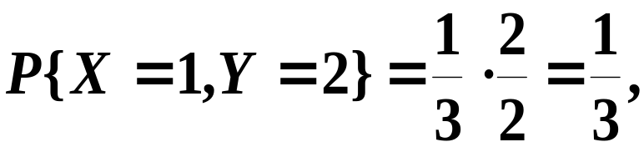
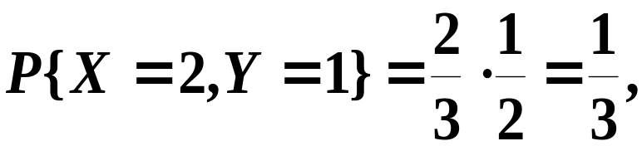
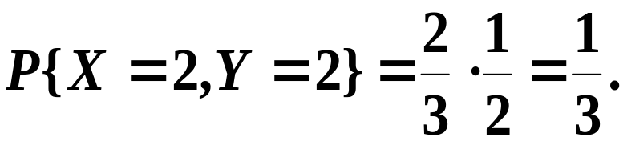
例 一个袋中有三个球,依次标有数字 1, 2, 2,
从中任取一个, 不放回袋中 , 再任取一个, 设每
次取球时,各球被取到的可能性相等,以 X, Y 分
别记第一次和第二次取到的球上标有的数字 ,
求 ( X, Y ) 的分布律与分布函数.
解
( X, Y ) 的可能取值为

Slide 18
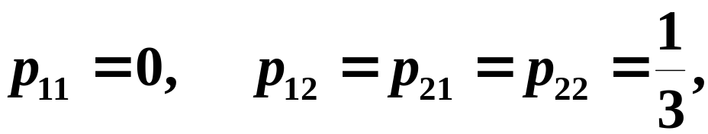




故 ( X , Y ) 的分布律为
下面求分布函数.

Slide 19




















Slide 20







Slide 21
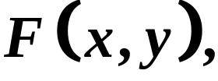
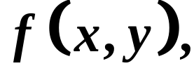
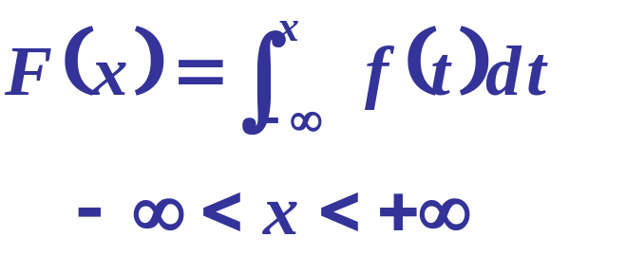

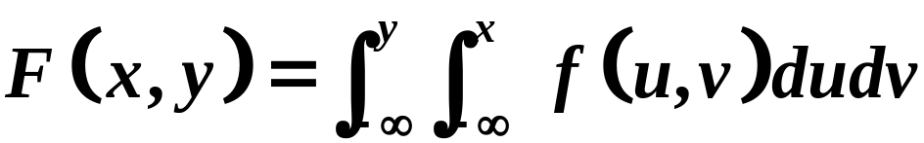

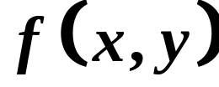
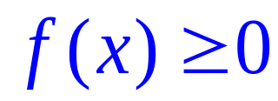
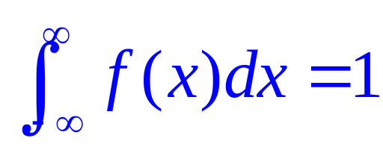
三、二维连续型随机变量
定义3
对于二维随机变量
一维随机变量X
的分布函数
如果
连续型
存在非负的函数
使对于
任意 有
X的概率密度函数
则称 是连续型的二维随
机变量 ,
函数 称为二维
随机变量
（X,Y )的概率密度 ,
或
称为随机变量 X 和 Y 的联合概
率密度.

Slide 22

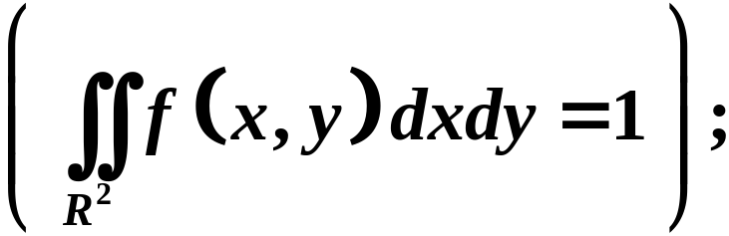
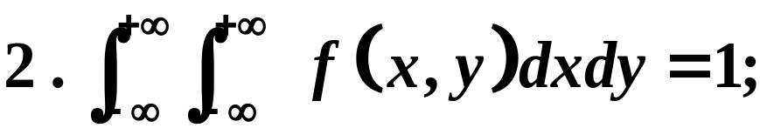
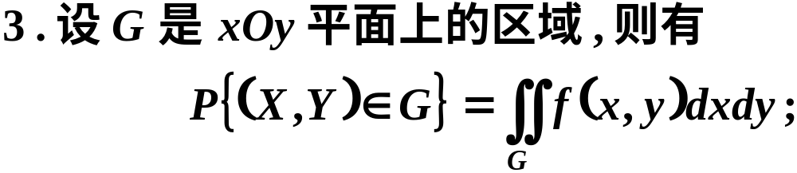
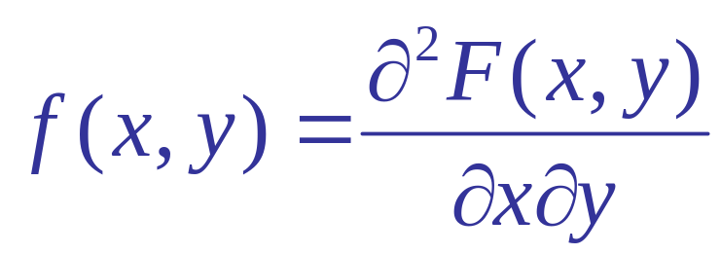

（X,Y）的概率密度的性质 :
在 f (x,y)的连续点 ,

Slide 23
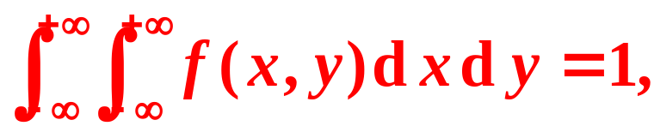
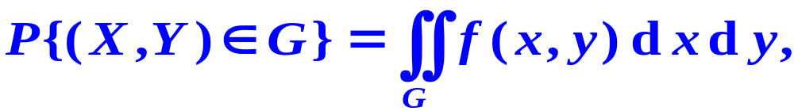
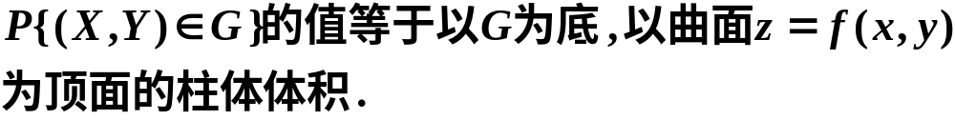
说明:
表示介于 f (x, y)和 xoy 平面之间的空间区域的全部体积等于1.

Slide 24

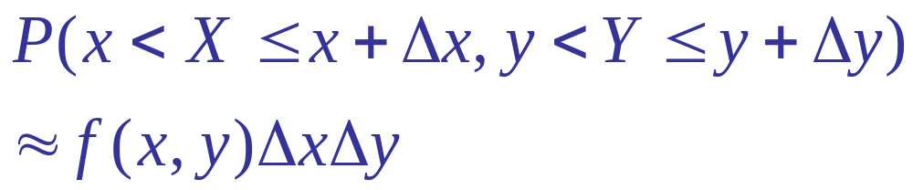
若 f (x,y)在点(x,y)连续，则当 很小时有,

Slide 25
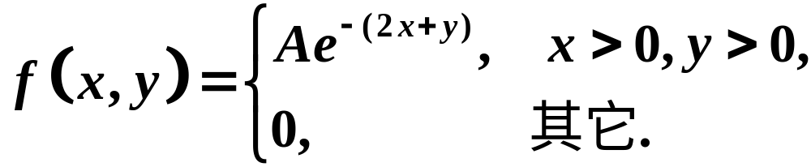
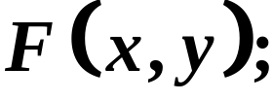
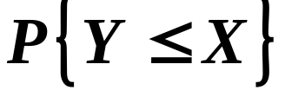

例2 设(X,Y)的概率密度是
(1) 求常数A;
(2) 求分布函数
(3) 求概率 .
解 (1) 由
可得A=2.

Slide 26







解 (2)
积分区域
区域

Slide 27


Slide 28







当 时,
当 时,
故

Slide 29









(3)

Slide 30

例3 设随机变量(X ,Y )的联合分布函数为
其中A , B , C 为常数.
(1) 确定常数A , B , C ；
(2)求P (X > 2);
(3)求(X ,Y )的联合密度函数。

Slide 31




解 (1)

Slide 32




(2)
(3)

Slide 33



四、课堂练习
设随机变量(X,Y)的概率密度是
(1) 确定常数
(2) 求概率 .

Slide 34







解 (1)
故

Slide 35






(2) .

